Slide 1
UNGDOMSARBEIDET
Bente Tøftum,
16. mars 2019

Slide 2
UNGDOMSARBEIDET
RYLA
SOMMERCAMPS
UNGDOMSUTVEKSLING

Slide 3
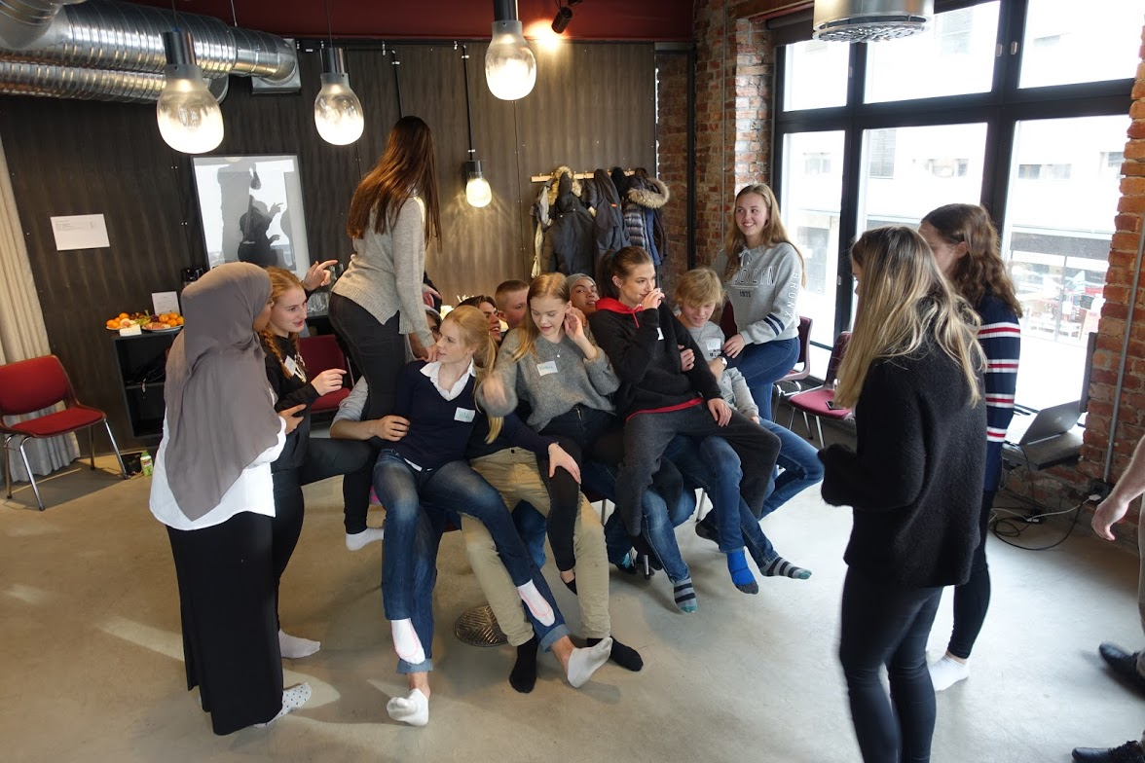
FREDSARBEID

Slide 4
RYLA
Rotary Youth Leadership Award, RYLA
Lederutviklingskurs for ungdom 18-30 år
Målsettingen er å gi fremtidens ledere impulser og ideer til godt lederskap innen næringsliv, organisasjonsliv og forvaltning

Slide 5
SOMMERCAMPS
Det arrangeres 70-90 sommerleirer for ungdom, 15-25 år
Tema, seilcamp i Middelhavet, villmarks camp i de canadiske skoger, sykkelcamp i Taiwan, klatrecamp i Alpene, musikkcamp i Italia osv..
Vanlig 2 uker
Deltager betaler reise pluss en «liten» deltageravgift (varierer)

Slide 6
SOMMERCAMPS
Første mann til mølla
Åpent for alle, søknad kanaliseres gjennom en klubb

Slide 7
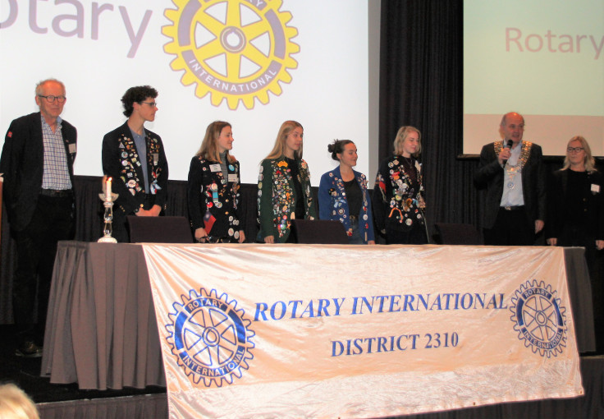
UNGDOMSUTVEKSLING

Slide 8
UNGDOMSUTVEKSLING
Ett-års utveksling 16-18 år, videregående
Venner fra hele verden, kjent med en annen kultur, lære nytt språk.. oppleve verden!
Berikelse for klubbens medlemmer og vertsfamilier, venner for livet, unike muligheter

Slide 9
UNGDOMSUTVEKSLING
Bygge relasjoner til skoler og i nærmiljø, være synlige, se muligheter
=>Kilde til rekruttering av nye medlemmer

Slide 10
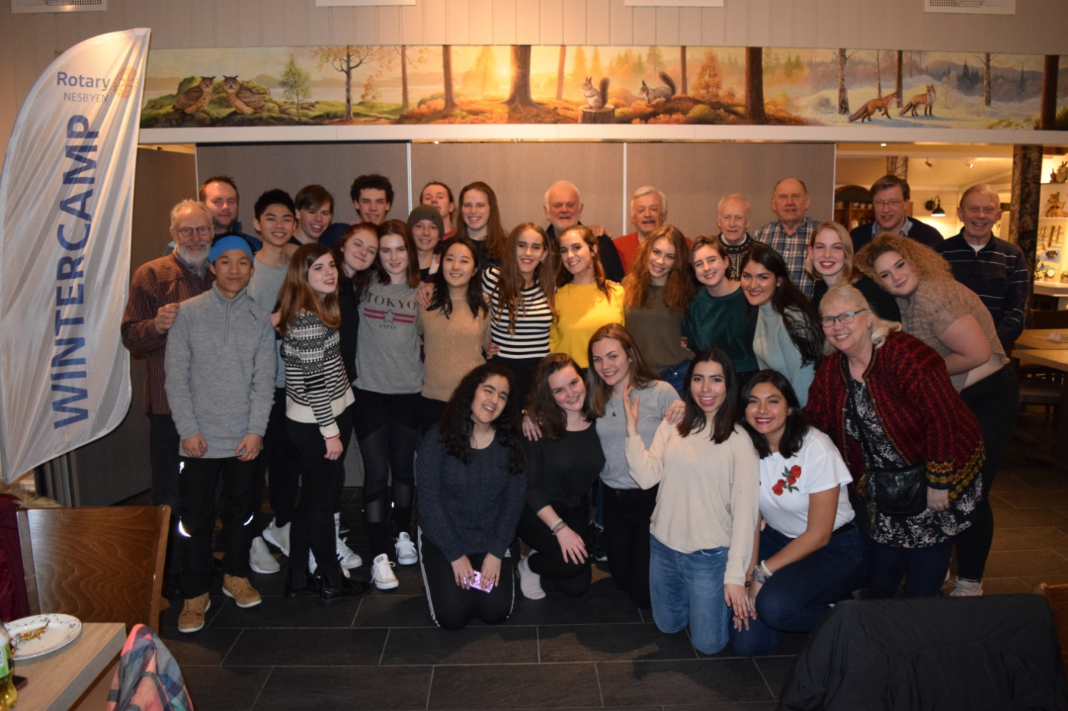
UNGDOMSUTVEKSLING

Slide 11
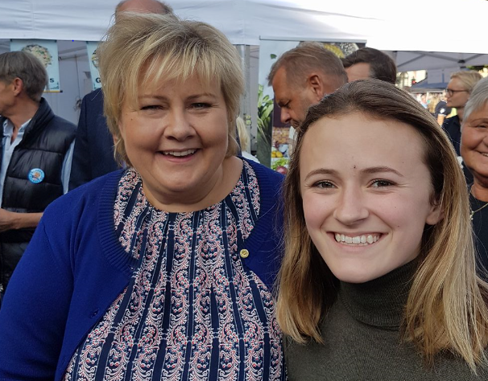
UNGDOMSUTVEKSLING

Slide 12
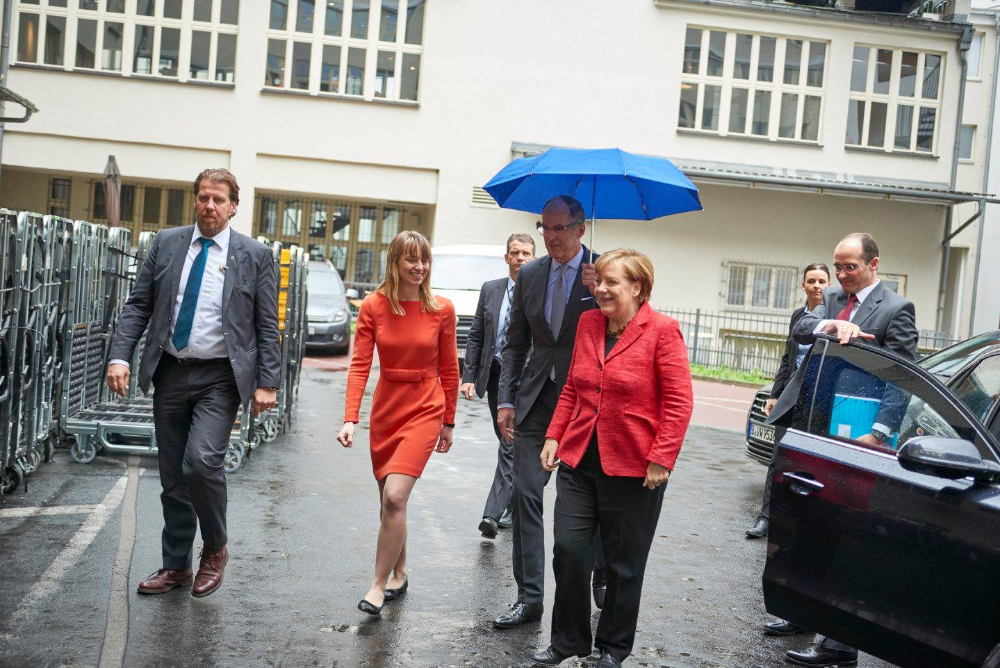
UNGDOMSUTVEKSLING

Slide 13
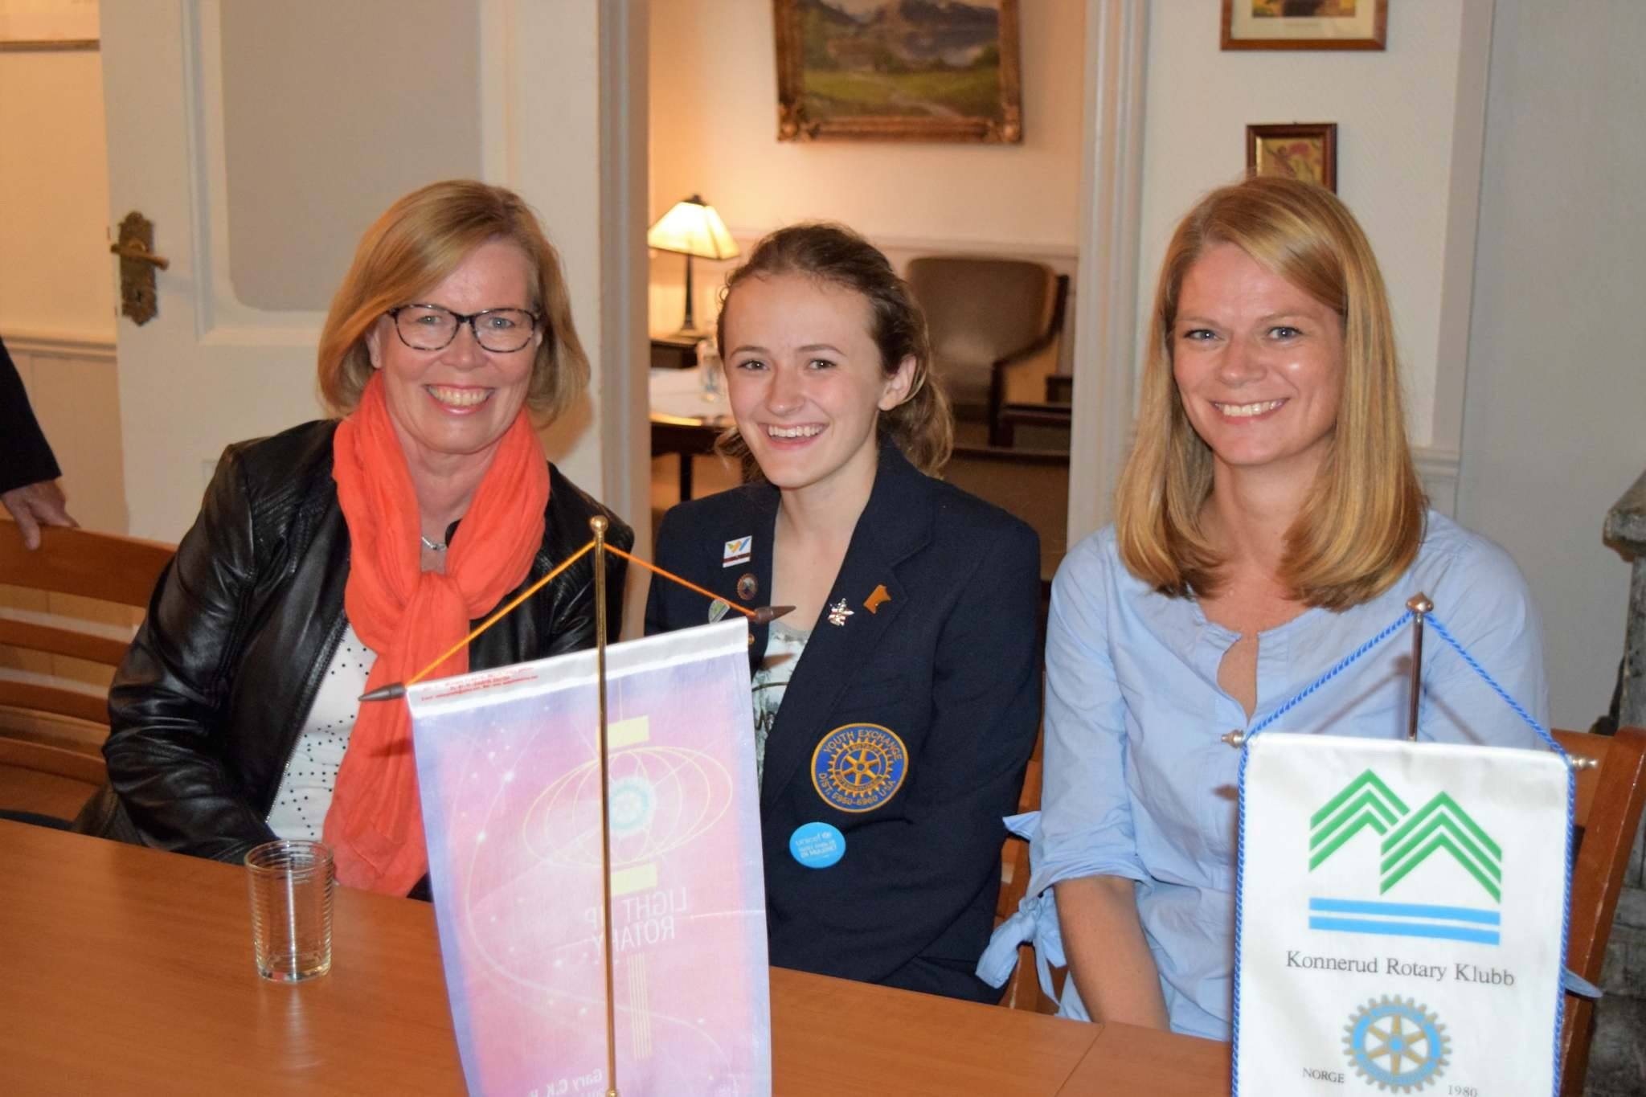
OPPSUMMERING
Se muligheter og alternativer
Samarbeid mellom klubber
Innspill
Rotary ønsker å bidra til unge menneskers utvikling!

